Slide 1
Modelado de Clases usando UML
Dr. Luis Carlos Santillán Hernández

Slide 2
Contenido
Fundamentos del Modelado OO
Requisitos del software
Interacción entre objetos
Clases y relaciones entre clases
Diagramas de UML

Slide 3
Diagramas de UML
Los diagramas expresan gráficamente partes de un modelo
State
Diagrams
State
Diagrams
Use Case
Diagrams
Diagramas de
Clases
Use Case
Diagrams
State
Diagrams
Use Case
Diagrams
Diagramas de
Casos de Uso
State
Diagrams
Use Case
Diagrams
Diagramas de
Objetos
Diagramas de
Secuencia
Scenario
Diagrams
State
Diagrams
Scenario
Diagrams
State
Diagrams
Diagramas de
Colaboración
Diagramas de
Componentes
Modelos
Scenario
Diagrams
Component
Diagrams
Scenario
Diagrams
Component
Diagrams
Diagramas de
Estados
Diagramas de
Distribución
Diagramas de
Actividad

Slide 4
Diagrama de Clases
El Diagrama de Clases es el diagrama principal para el análisis y diseño del sistema
Un diagrama de clases presenta las clases del sistema con sus relaciones estructurales y de herencia
La definición de clase incluye definiciones para atributos y operaciones
El modelo de casos de uso debería aportar información para establecer las clases, objetos, atributos y operaciones

Slide 5
Objetos
Objeto = unidad atómica que encapsula estado y comportamiento
La encapsulación en un objeto permite una alta cohesión y un bajo acoplamiento
La cohesion es la medida de la cercania de las relaciones entre sus componentes.
El acoplamiento es una medida de la fuerza de las interconecciones entre los componentes en el diseño.
Un objeto puede caracterizar una entidad física (coche) o abstracta (ecuación matemática)

Slide 6
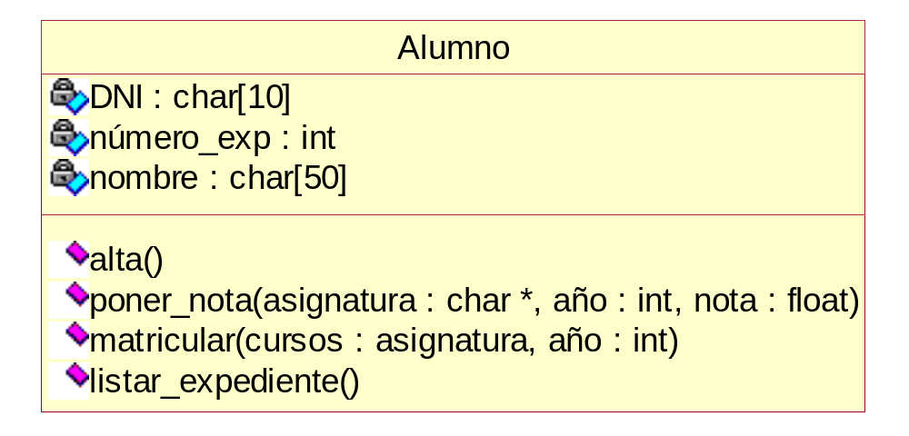
Clases y Objetos
En UML, para distinguir una clase y una instancia de la clase (un objeto) se representa por un rectángulo con un nombre subrayado
Objeto = Identidad + Estado + Comportamiento
El estado está representado por los valores de los atributos los cuales tienen una visibilidad.
Un atributo toma un valor en un dominio concreto.

Slide 7
Clases y objetos
La clase define el ámbito de definición de un conjunto de objetos
Cada objeto pertenece a una clase
Los objetos se crean por instanciación de las clases
Para distinguir entre una clase (el tipo) y un objeto (una instancia del tipo), un objeto se muestra subrayado.
Las clases y los objetos forman parte de varios diagramas UML.

Slide 8
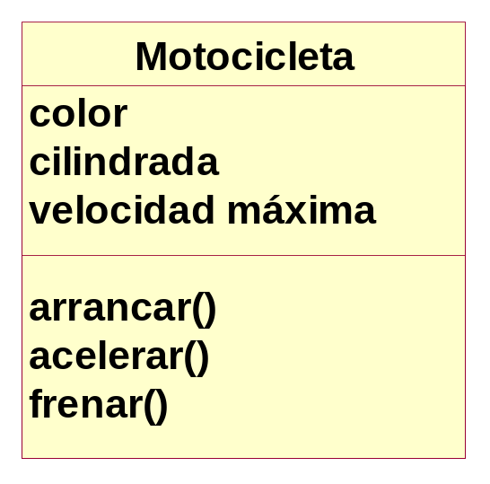
Clases: Notación Gráfica
Cada clase se representa en un rectángulo con tres compartimientos:
  nombre de la clase
  atributos de la clase
  operaciones de la clase
Notes:
- Un atributo es semánticamente equivalente a una composición (composite aggreation). La sintaxis por defecto para los atributos es:
visibilidad nombre [multiplicidad] : tipo = valor-inicial {propiedades}
- tipo es una especificación dependiente del lenguaje de implementación
- Para indicar que un atributo es constante se puede poner la propiedad frozen
- Ejemplos usando multiplicidad:
colores [3]: Color
puntos [2..*]: Punto
nombre [0..1]: String
- Un atributo de clase (del ámbito de clase y no de objeto) se indica subrayándolo

Slide 9
Clases: Encapsulación
La encapsulación permite la cohesion y presenta dos ventajas básicas:
  Se protegen los datos de accesos indebidos
  El acoplamiento entre las clases se disminuye
  Favorece la modularidad y el mantenimiento
Los atributos de una clase no deberían ser manipulables directamente por el resto de objetos

Slide 10
Clases: Encapsulación
Los niveles de encapsulación están heredados de los niveles
de C++, y explican si estos son visibles desde el exterior de
la clase:
  (-) Privado : es el más fuerte. Esta parte es totalmente invisible (excepto para clases friends en terminología C++)
  (#) Los atributos/operaciones protegidos están visibles para las clases friends y para las clases derivadas de la original
  (+) Los atributos/operaciones públicos son visibles a otras clases (cuando se trata de atributos se está transgrediendo el principio de encapsulación)

Slide 11
Clases: Encapsulación
Ejemplo:
Reglas de visibilidad
+ Atributo público : Integer
# Atributo protegido : Integer
- Atributo privado : Integer
+ "Operación pública"()
# "Operación protegida"()
- "Operación privada"()

Slide 12
Diagramas de Clases
Un diagrama de clases describe los tipos de objetos
en el sistema y los distintos tipos de relaciones
estáticas que existen entre ellos. Existen cuatro
relaciones:
Asociación
Generalización/especialización
Agregación/composición
Dependencia

Slide 13
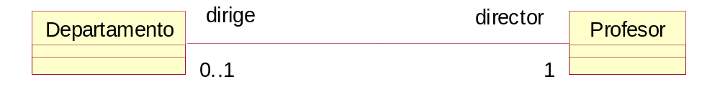
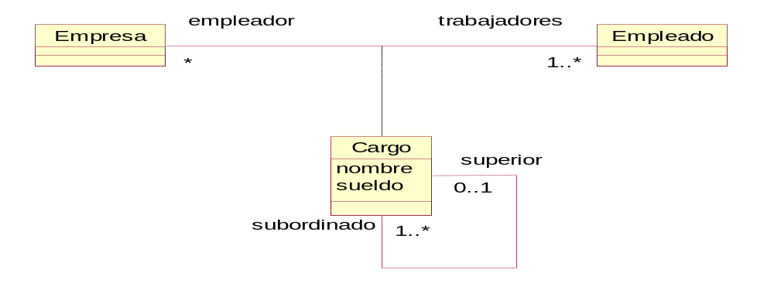
Asociación
Permite asociar objetos.
La asociacion se representa mediante una línea que une las cajas de los dos objetos.

Slide 14
Asociación
Una asociación se representa mediante una línea que une las cajas de las dos clases.
Esta asociacion tiene un nombre y opcionalmente una pequeña cabeza de flecha que indica la dirección en la cual se debe leer el nombre de la asociación.
En cada extremo de la línea se sitúa la multiplicidad o cuantas instancias de una clase se relacionan con una instancia de la otra.
Se puede usar una flecha de línea (“stick arrow”) para representar la dirección de la navegabilidad.

Slide 15
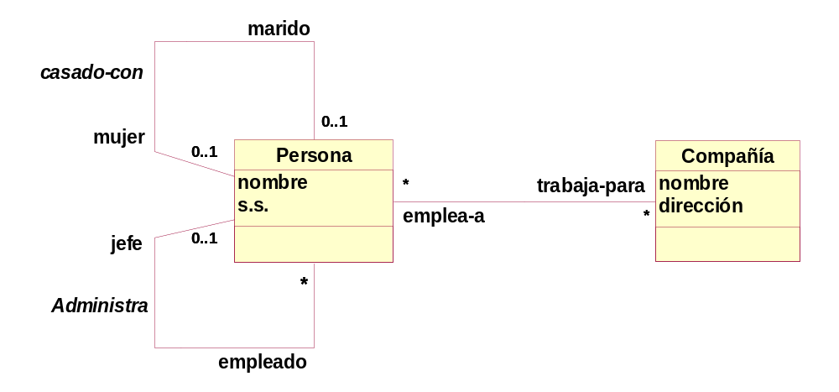
Asociación
Ejemplo:

Slide 16
Asociación
Especificación de multiplicidad (mínima...máxima)
  1 Uno y sólo uno
  0..1 Cero o uno
  M..N Desde M hasta N (enteros naturales)
  * Cero o muchos
  0..* Cero o muchos
  1..* Uno o muchos (al menos uno)
La multiplicidad mínima >= 1 establece una restricción de existencia

Slide 17
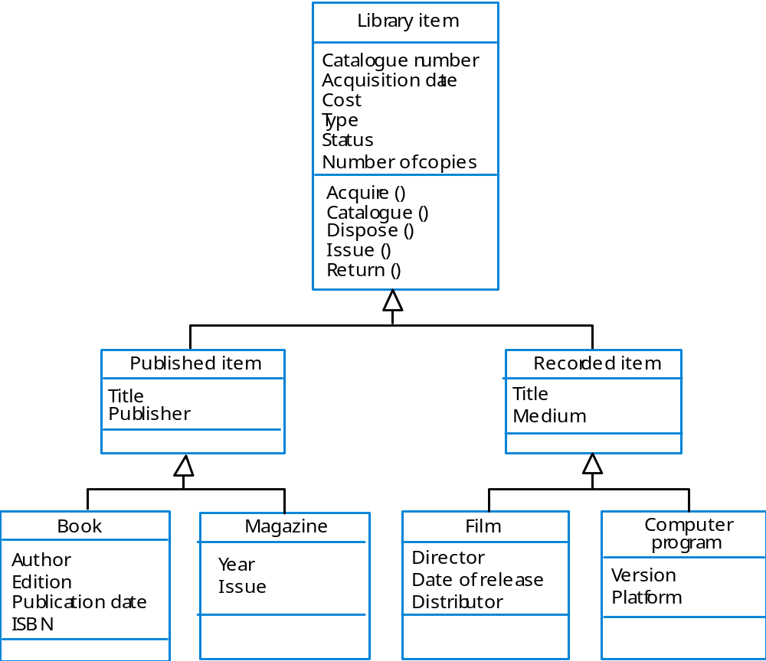
Generalización
Esta es una relación de tipo: es-un.
Una generalización se
representa como una flecha que une a las subclases
(hijos) a la superclase (padre), con la flecha tocando la caja de la superclase.

Slide 18
Generalización
Permite gestionar la complejidad mediante un ordenamiento taxonómico de clases
Se obtiene usando los mecanismos de abstracción de Generalización y/o Especialización
La Generalización consiste en factorizar las propiedades comunes de un conjunto de clases en una clase más general

Slide 19
... Generalización
Nombres usados: clase padre - clase hija. Otros nombres: superclase - subclase, clase base - clase derivada
Las subclases heredan propiedades de sus clases padre, es decir, atributos y operaciones (y asociaciones) de la clase padre están disponibles en sus clases hijas
Notes:
La Generalización y Especialización son equivalentes en cuanto al resultado: la jerarquía y herencia establecidas
Generalización y Especialización no son operaciones reflexivas ni simétricas pero sí transitivas

Slide 20
Relacion de Dependencia entre Clases
Se usa para mostrar relaciones entre paquetes (grupos de clases)
Cliente
Proveedor

Slide 21
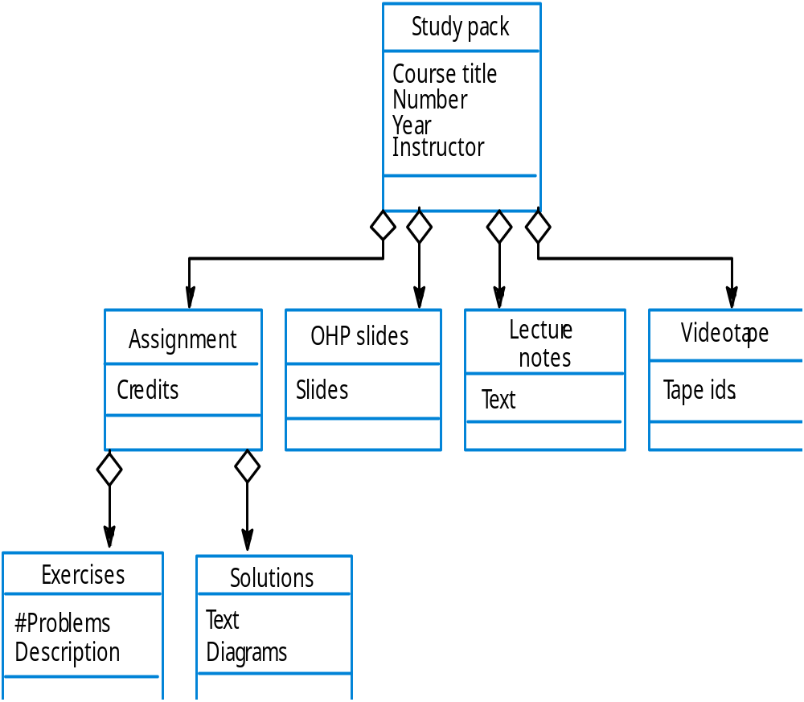
Agregacion de Objetos
En este modelo se muestra como las clases pueden estar compuestas por otras clases.
Existe la relacion de agregacion y la de composicion.
Son similares a los modelos de entidad-relacion.

Slide 22
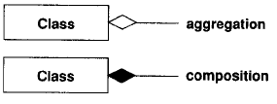
Agregacion de Objetos
Estas son relaciones todo/parte.
La relación de composición (representada con un diamante relleno) es la forma más fuerte de relación todo/parte que la relación de agregación (mostrada por un diamante vacío).
El diamante toca la caja de clase de la clase (todo) compuesta/agregada.

Slide 23
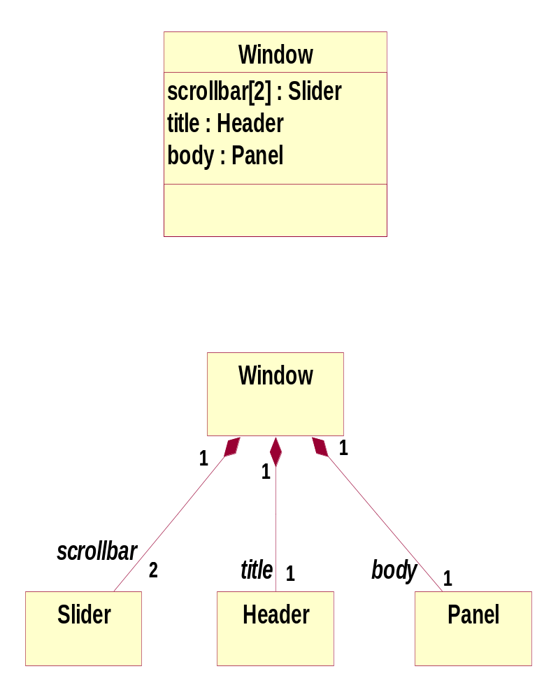
Ejemplos
Son parte de
Esta compuesta de

